Slide 1

반도체 공정별 운전조건 최적화 및 실시간 모니터링을 통한 수율 향상
1
B4조 김민경 서형준 손유정 이영호 이찬희 임솔이

Slide 2
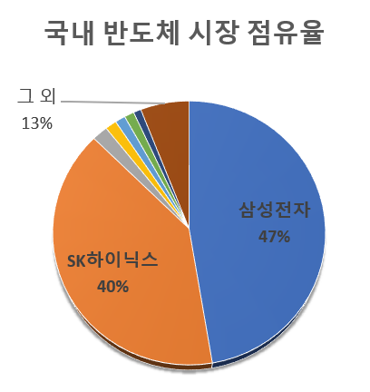
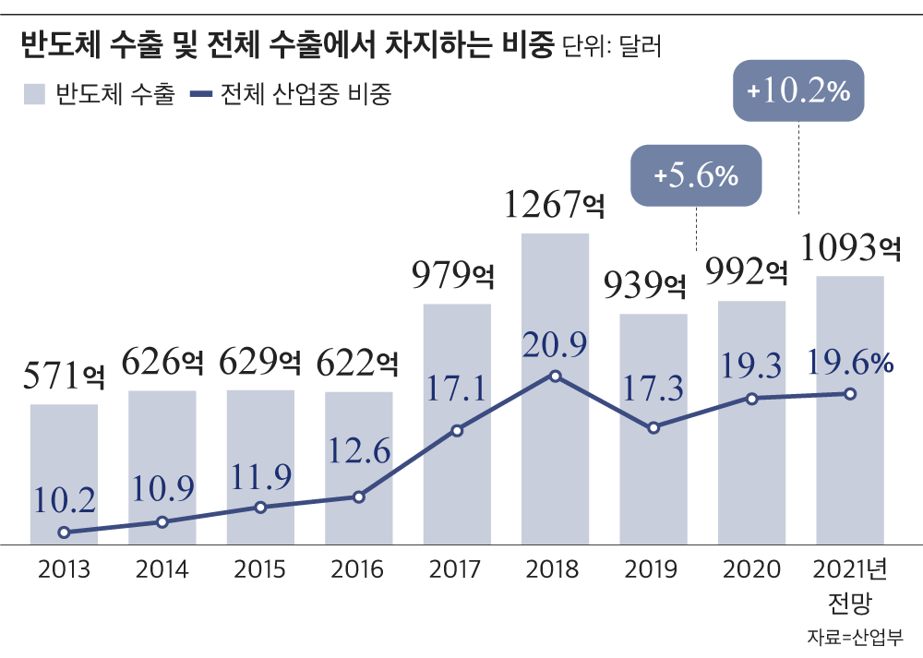
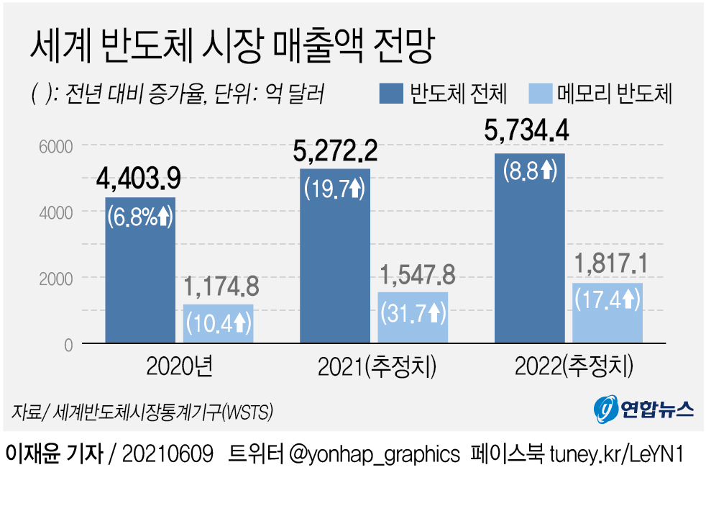
2
추진 배경
성장하는 세계 반도체 시장에서 국내 수출액의 20%가량이 반도체지만 삼성전자와 SK하이닉스가 양분하는 상황에서 시장점유율 확보를 위해 공정 최적화를 통한 수율 향상과 클레임률 감소

Slide 3

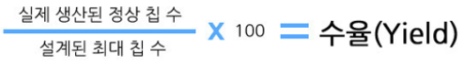


3
자사 및 업계 현황
삼성전자, 5나노 공정수율 60% 확보…2분기 목표수율 도달, 인포스톡 데일리
일반적으로 D램의 목표 수율은 90% 이상이지만, 시스템LSI의 목표 수율은 70%로 정하고 있습니다. 때문에 파운드리 사업부는 역대 최고의 수주 물량을 확보하고도 수율 문제로 생산이 지체되면서 가파른 수익성 개선이 이뤄지지 않았습니다.
벤치마킹 대상인 우수기업의 수율이 80% 이상
당사의 수율은 XX%이기 때문에 수율을 높이기위한 조업 안정화 기술이 필요
타사에서는 AI/빅데이터 기술을 통한 무인화/자동화 공정으로 수율 개선 중
측정지표 | 가중치 | 현수준 | 목표수준
 |  |  | ‘21년 | ‘22년 | ’23년
수율(%) | 45 | X | X | X | X
클레임률(%) | 55 | X | X | X | X

Slide 4
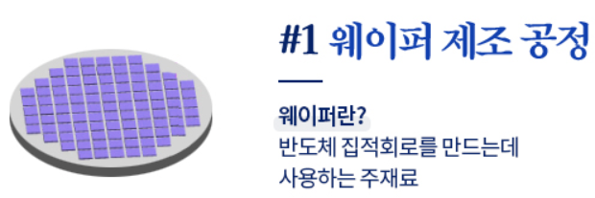
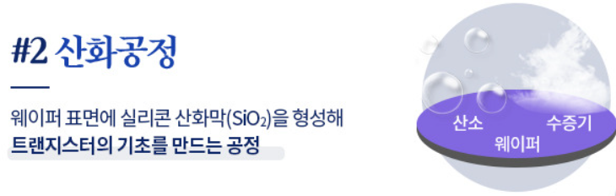
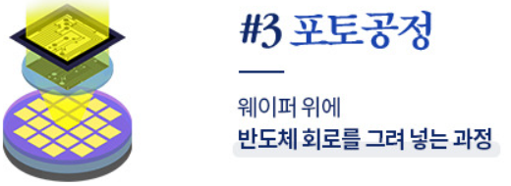
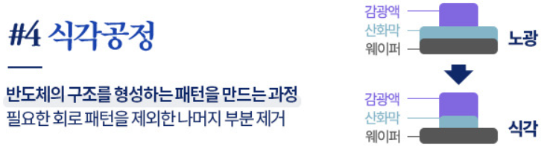
4
8대 공정이란?
1. 웨이퍼 제조 공정
2. 산화 공정
1. 잉곳 만들기
- 모래에서 추출한 실리콘을 이용해 단결정 실리콘 기둥 잉곳 제작
2. 잉곳 절단하여 웨이퍼 만들기
- 얇은 웨이퍼를 만들기 위해 다이아몬드 톱을 이용해 잉곳을 절단, 잉곳의 크기에 따라 웨이퍼의 지름이 결정
3. 웨이퍼 표면 연마
- 웨이퍼 표면을 매끄럽게 연마
1. 산화막 형성
- 웨이퍼를 외부의 오염물질로부터 보호하기 위해서 웨이퍼 표면에 산소 또는 수증기를 이용해 절연막 역할을 하는 산화막을 형성
2. 두가지 산화막 형성 방법
- 건식 산화 방식과 습식 산화방식
3. 포토 공정
4. 식각 공정
1. 포토마스크 설계
- 원하는 모양을 찍기 위해 마스크 모양 설계
2. 감광제 도포
- 고 품질의 미세한 회로패턴을 새기기 위해 웨이퍼 표면에 빛에 민감한 물질인 감광액을 얇고 균일하게 도포
3. 노광
- 포토마스크에 빛을 쬐여 감광제에 모양 현상
1. 패턴 제거
- 포토 공정에서 새긴 패턴을 액체 또는 기체 화학물질을 이용해 제거, 건식 / 습식의 두가지 방법 존재
2. 건식 식각
- 우리 조의 데이터는 건식 식각, 건식 식각은 습식 식각에 비해 단가가 비싸지만 고성능

Slide 5
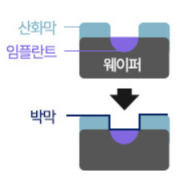


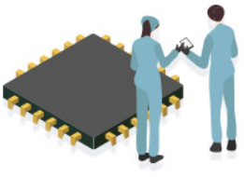
5
8대 공정이란?
5. 증착&이온주입 공정
6. 금속배선공정
1. 이온주입
- 반도체에 필요한 전기적 특성을 갖추기 위해 웨이퍼 위에 박막을 형성하여 이온 증착, 주요 공정법으로 물리적 기상증착법과 화학적 기상증착법 존재
1. 금속 배선 형성
- 반도체를 구동시키기 위해 전기적 신호가 흐를 수 있는 통로인 금속선 형성, 고온과 화학적인 반응에도 금속 고유의 특성이 변하지 않는 알루미늄, 티타늄, 텅스텐을 주로 사용
7. EDS 공정
8. 패키징 공정
1. 전기적 특성검사
- 웨이퍼 상태 반도체 칩의 양품/불량품 선별, 불량 칩 중 수선 가능한 칩의 양품화, 랩 공정 또는 설계에서 발견된 문제점 수정
2. 4단계 EDS공정
- ET Test, Hot/Cold Test, Repair/Fianl Test, Inking의 4단계로 진행
1. 양품 반도체 칩 절단
- 양품으로 판정된 반도체칩을 웨이퍼에서 절단하여 낱개로 분리
2. PCB에 칩 접착
- 반도체 칩과 외부 회로 간 전기신호를 전달할 수 있는 PCB에 칩을 접착
3. 최종 품질 검사
- 패키징 공정이 완료된 반도체는 검사장비를 통해 다시 품질검사 진행

Slide 6
6
이상치 및 결측치 처리 계획
데이터명 | 변수명 | 의미 | 유형 | 이상치 (건) | 결측치 (건) | 정제방안
Photo_lithograpy | Resolution | 해상도 | 등간 | 0 | 2 | 결측치가 모두 같은 행에 있고, 결측 행의 UV_Type(I, H, G 세가지 타입 존재)이 H라인이기 때문에 UV_Type이 H라인인 데이터의 평균값으로 대체 혹은 행 제거
 | Line_CD | Wafer의 Line Pattern 간 거리 | 등간 | 0 | 2 | UV_Type이 H라인인 데이터로 대체
 | Energy_exposure | 가한 에너지의 양 | 등간 | 0 | 2 | UV_Type이 H라인인 데이터로 대체
Etching | Thin F1 | Etching 실시 10분 후 Thin Film 두께(nm) | 등간 | 0 | 6 | Thin에서 한행이 통째로 결측된건 평균으로 대체, 한개 값들만 결측 된건 웨이퍼넘버 27 차이인 것으로 대체 Thin 값 모두 누락 : 2 Thin F3 누락 : 1 Thin F4 누락 : 4
 | Thin F2 | Etching 실시 20분 후 Thin Film 두께(nm) | 등간 | 0 | 2
 | Thin F3 | Etching 실시 30분 후 Thin Film 두께(nm) | 등간 | 0 | 3
 | Thin F4 | Etching 실시 40분 후 Thin Film 두께(nm) | 등간 | 6(검토필요) | 2
Ion_Implanation | Flux60s | 60초 동안 주입된 이온의 양 | 등간 | 0 | 3 | 60, 90, 160이 한번에 결측이 된 행은 평균으로 대체 90과 160에서 이상치가 매우 많기때문에 평균, 중앙, 랜덤값 등으로 다양하게 대체 한 후 모델 성능이 가장 뛰어난 값을 선택
 | Flux90s | 90초 동안 주입된 이온의 양 | 등간 | 240 | 3
 | Flux160s | 160초 동안 주입된 이온의 양 | 등간 | 1308 | 2
 | Flux480s | 480초 동안 주입된 이온의 양 | 등간 | 0 | 1
 | Flux840s | 840초 동안 주입된 이온의 양 | 등간 | 0 | 1
 | Furnace_Temp | Annealing Furnace 작업시 챔버 내 온도 | 등간 | 0 | 2 | 표준편차가 크지 않아 평균으로 대체

Slide 7
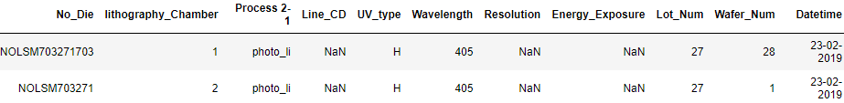
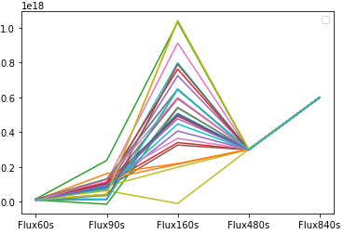
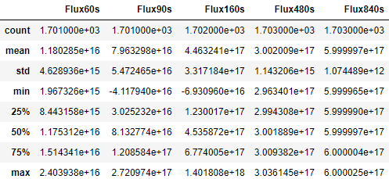
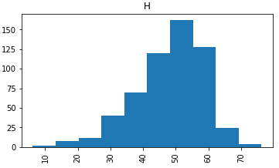
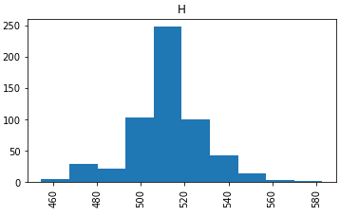
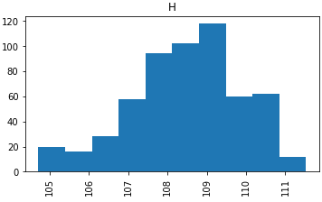

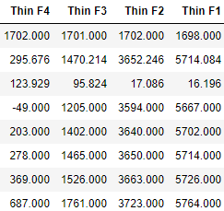
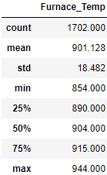
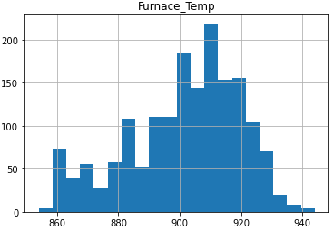
7
이상치 및 결측치 처리 방법
Photo_Lithography 결측치 처리
Ion_Implanation 이상치 처리
H라인 Line_CD
H라인 Resolution
H라인 Energy_Exposure
Line_CD, Resolution, Energy_Exposure은 같은 행에서 모두 결측
다른 설명변수의 모델링으로는 해당 값들을 예측할 수 없기 때문에 평균이나 중앙값으로 대체
Line_CD는 표준편차가 크고 분포가 넓게 퍼져있어 각 변수간의 수학적 관계로 계산하는 방법도 고려해봤으나 적합하지 않은것으로 판단
Flux 변수는 이온주입공정에서 시간에 따른 이온 주입량. 따라서 시간의 흐름에 따라 점진적으로 증가해야 하는데 Flux 90s와 Flux 160s에서 그 뒷시간보다 더 큰 값들이 다수 발견되어 모두 이상치로 판단
Flux 840s가 이온주입 공정 이후 최종 결과값인데, 그 분포가 매우 좁은 범위에 형성
Flux90s와 Flux160s의 이상치는 현재로썬 대체할 평균, 중앙값, 모델링의 방법이 명확하지 않기 때문에 우선 평균, 중앙값, 랜덤값으로 이상치를 대체 한 이후 각각의 데이터 셋에 대해 머신러닝을 진행해 보고 가장 성능이 좋은 경우를 채택할 예정
Etching 결측치 처리
Thin F1, Thin F2는 표준편차가 작고 공정 중간 거쳐가는 값이기 때문에 평균 대체
Thin F3, Thin F4는 표준편차가 커 회귀를 통해 대체하려 했으나 Thin값간의 상관관계가 낮아 회귀값의 신뢰도가 부족
따라서 결측 행 제거 후 모든 변수를 이용한 모델링 진행해본 뒤 변수중요도에 따라 결측치 처리 진행할 예정
Furnace_Temp의 결측치는 표준편차가 작기때문에 평균으로 대체 예정

Slide 8
8
유의차 분석
목적 | 분석 계획
 | 분석방법 | 분석내용
각 변수 분포 및 단일 변수 특성 파악 | 막대그래프 | 챔버, 산화공정 종류, 리소그래프 UV 타입 등 범주형 변수의 막대그래프 확인
 | 기술통계량 | 산화막 두께, Line CD, 식각 두께 등 연속형 변수의 기술 통계량, 히스토그램, boxplot으로 데이터의 분포와 이상치를 확인
 | 히스토그램
 | Boxplot
각 변수간의 주요 특성 및 주요 변수간 관계 파악 | C 관리도 분석 | 챔버별 C 관리도를 그리고 불량률이 높은 집단 확인
 | 히스토그램 | 연속형 설명변수와 목표변수(C관리도 기준 범주화)간 히스토그램 분석으로 분포를 확인하고 설명변수가 목표변수에 끼치는 영향 확인
 | 연속형 변수 범주화 | 산화공정의 두께(700nm이상은 1, 이하는 0)나, 리소그래피의 Line_CD(25nm~55nm는 1, 그 외는 0)와 같이 연속형 변수를 범주화 하여 불량률 분석
 | 카이제곱 검정, 분산분석 | 관리도 분석으로 구분된 챔버별 불량률 차이 검정
불량에 끼치는 요인 예측 모델 개발 | 선형회귀분석 | 공정별 변수에 따른 불량에 끼치는 영향 모델링 불량에 영향을 끼치는 변수 확인 평가지표를 종합적으로 고려해 가장 높은 모형 선정
 | 의사결정나무 | 공정별 변수에 따른 불량에 끼치는 영향 모델링 불량에 영향을 끼치는 변수 확인 평가지표를 종합적으로 고려해 가장 높은 모형 선정
 | 랜덤포레스트
 | Gradient Boosting

Slide 9
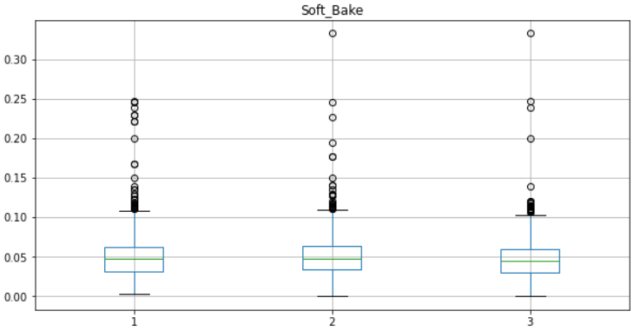
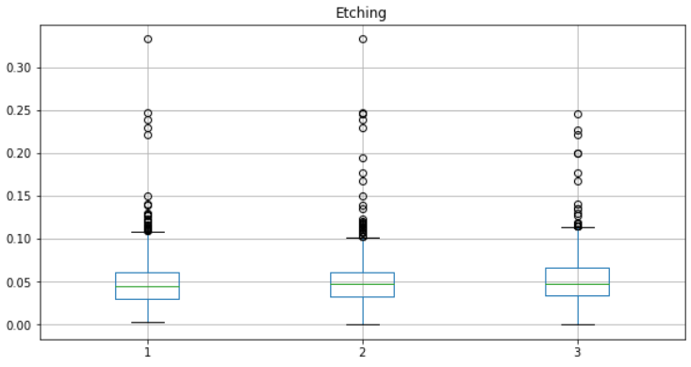
9
유의차 분석
유의차 분석을 이용한 유의 Chamber 도출 후 불량률 비교
공정 Chamber별 카이제곱 검정
공정 Chamber별 분산분석
유의수준 0.1의 Chamber와 불량 간 연관성 있는 공정 도출
유의수준 0.05의 Chamber와 불량 간 연관성 있는 공정 도출
공정 설비 | P-value
식각 | 0.043
이온주입 | 0.043
소프트베이크 | 0.087
리소그래피 | 0.103
산화 | 0.719
공정 설비 | P-value
소프트베이크 | 0.032
리소그래피 | 0.211
식각 | 0.284
이온주입 | 0.284
산화 | 0.435
※ 식각 공정과 이온주입 공정의 Chamber 순서는 같음
Soft bake | 1 | 2 | 3
양품 | 455 | 437 | 452
불량 | 132 | 129 | 99
식각 | 1 | 2 | 3
양품 | 478 | 441 | 425
불량 | 114 | 107 | 139

